Slide 1
Xây Dựng Bộ Phân Tích Cú Pháp
Cho Ngôn Ngữ Python
NGUYỄN HUỲNH HẢI ĐĂNG

Slide 2
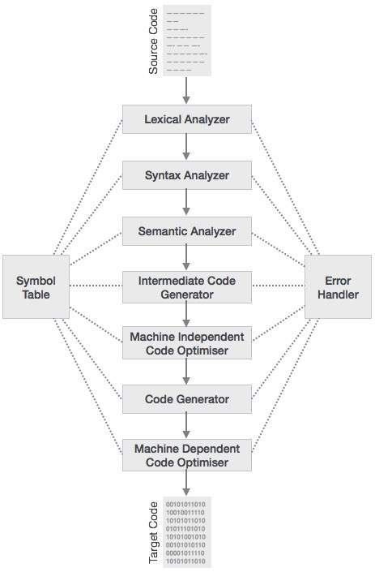
Cấu Tạo Của Trình Biên Dịch

Slide 3
BỘ PHÂN TÍCH TỪ VỰNG

Slide 4
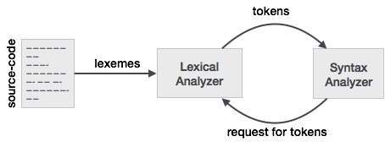
Vai Trò Bộ Phân Tích Từ Vựng
TRÌNH BIÊN DỊCH
Cung cấp đầu vào cho bộ phân tích cú pháp
Kiểm tra lỗi của các từ khóa
Đầu vào:
Mã nguồn của chương trình
Đầu ra:
Một chuỗi các token

Slide 5
<if> <var,”a”> <“>”> <var,”b”> <colon,”:”> <newline,”\n”> <tab,”\t”><var,”a”> <“*=“><var,”b”>
if a>b:
a*=b
“if a>b: \n\ta*=b”
“a”, ”b”
1
2
3
STAGE
STAGE
“if”, “>”, “:” “\n”, “\t”, “*=”
STAGE
ĐỌC DỮ LIỆU
Đọc mã nguồn từ file code và chuyển các đoạn mã về thành một chuỗi các ký tự
Lọc các thành phần đặc biệt
Ký tự đặc biệt và các từ khóa
.
Gán nhãn tạo token

Slide 6
BỘ PHÂN CÚ PHÁP

Slide 7
Vai Trò
Bộ Phân Tích Cú Pháp
PRICING
Cung cấp dữ liệu về lỗi cho công cụ soạn thảo
Cung cấp đầu vào cho bộ phân tích ngữ nghĩa
Xây dựng cây cú pháp
PRICING

Slide 8




Chính Xác
Tốc độ nhanh
Chịu lỗi
Quản lý bộ nhớ hiệu quả
Learn More
Learn More
Learn More
Learn More

Slide 9
Program
if stmt
<if> <var,”a”> <“>”> <var,”b”> <colon,”:”> <newline,”\n”> <tab,”\t”><var,”a”> <“*=“><var,”b”>
1
blocks
“if”
colon
Tập các luật sinh
STAGE
exp
newline
Bộ Phân Tích Cú Pháp
tab
assign
“>”
var
var
var
“*=”
var
“a”
“b”
“a”
“a”

Slide 10
Nguyên Nhân Tách Bộ Phân Tích Cú Pháp và
Bộ Phân Tích Ngữ

Slide 11


Đơn giản
Hiệu Quả
Linh Động
Learn More
Learn More
Learn More

Slide 12
XÂY DỰNG BỘ PHÂN CÚ PHÁP

Slide 13
Ý Tưởng
PASSION
Xây dựng cây phân tích theo lối từ lá đến gốc
Duyệt từ trái qua phải chuỗi token đầu vào, cố gắng áp dụng các luật sinh trong văn phạm để xây dựng một cây cú pháp

Slide 14
Thuật toán:
Bước 1:
Yêu cầu token đầu tiên từ chuỗi token đầu vào
Bước 2:
Chọn luật sinh đầu tiên có vế phải giống với token.
Nếu tồn tại luật sinh thỏa mãn vế phải giống với token thì lấy đó làm nút hoạt động và lập lại bước 2
Nếu không thì sang bước 3
Bước 3
Nếu như đã lấy hết token từ chuỗi token đầu vào
Nếu nút hoạt động hiện tại không là nút gốc thì trả về cây phân tích đồng thời báo lỗi và trả lại kết quả không chấp nhận
Nếu nút hoạt động hiện tại là nút gốc thì trả về cây phân tích và trả về kết quả chấp nhận
Nếu không thì lập lại bước 1
THE PASSION
Etiam vitae dui congue, semper quam vitae luctus ligula sed posuere nunc in leo commod else cuprum less

Slide 15
Mã nguồn:
a= a+b
Bộ phân tích từ vựng
<var,”a”><“=“><var,”a”><“+”><var,”b”>
Luật sinh:
P -> exp
exp -> var compare var | var operator var | var = exp
operator -> “+” | “-” | “*”| “/”
Stack | Curr sym | Rest of input | Action
 | var | = var +var | Shift
var | “=“ | var +var | Shift
var “=“ | var | + var | Shift
var “=“ var | “+” | var | Shift
var “=“ var “+” | var |  | Reduce: operator -> ”+”
var “=“ var operator | var |  | Shift
var “=“ var operator var |  |  | Reduce: exp -> var operator var
var “=“ exp |  |  | Reduce: exp-> var “=“ exp
exp |  |  | Reduce: exp -> P
P |  |  | Accept

Slide 16
P
exp
MEMBERS
<var,”a”><“=“><var,”a”><“+”><var,”b”>
var
“=“
exp
var
“+”
var
“a”
“b”

Slide 17
Cài Đặt Bộ Phân Tích Cú Pháp
Python
Pandas
NLTK
PyQt5

Slide 18
Source Code
https://github.com/thompsondd/Shift-Reduce-Parsers

Slide 19
December 29, 2017. https://helpex.vn/article/phan-tich-cu-phap-trong-python-cong-cu-va-thu-vien-phan-1-5c6b1a5aae03f628d053bdc3.
Huynh, Danh. LexicalAndParser. Python, 2022. https://github.com/danhhuynh25029/LexicalAndParser.
“ISBN Chapter 4 Lexical and Syntax Analysis. - Ppt Download.” Accessed May 3, 2022. https://slideplayer.com/slide/9197120/.
“Khóa: Nguyên Lý và Phương Pháp Lập Trình - CS111.M21.KHCL.” Accessed April 30, 2022. https://courses.uit.edu.vn/course/view.php?id=8829.
“Lexical Analysis.” In Wikipedia, March 17, 2022. https://en.wikipedia.org/w/index.php?title=Lexical_analysis&oldid=1077694767.
“Lexical and Syntactic Analysis Here, We Look at Two of the Tasks Involved in the Compilation Process –Given Source Code, We Need to First Break It into. - Ppt Download.” Accessed May 3, 2022. https://slideplayer.com/slide/4752921/.
“NLTK Book.” Accessed April 30, 2022. https://www.nltk.org/book/.
“Các Giai Đoạn Của Trình Biên Dịch | Comdy.” Accessed May 12, 2022. https://comdy.vn/trinh-bien-dich/cac-giai-doan-cua-trinh-bien-dich/.

Slide 20
“1. Language Processing and Python.” Accessed April 30, 2022. https://www.nltk.org/book/ch01.html.
“2. Accessing Text Corpora and Lexical Resources.” Accessed April 30, 2022. https://www.nltk.org/book/ch02.html.
“8. Analyzing Sentence Structure.” Accessed May 4, 2022. https://www.nltk.org/book/ch08.html.
“10. Full Grammar Specification — Python 3.10.4 Documentation.” Accessed May 4, 2022. https://docs.python.org/3/reference/grammar.html.
dzone.com. “A Guide to Parsing: Algorithms and Technology (Part 8) - DZone AI.” Accessed April 30, 2022. https://dzone.com/articles/a-guide-to-parsing-algorithms-and-technology-part-2.
“Bài 7 : Lập Trình Giao Diện Với PyQt5 Cho RaspberryPi - Phần 1.” Accessed April 30, 2022. https://mlab.vn/index.php?_route_=17161-bai-7-lap-trinh-giao-dien-voi-pyqt5-cho-raspberrypi-phan-1.html.
“Base of All Parser — Pyrser 0.0.10 Documentation.” Accessed May 4, 2022. https://pythonhosted.org/pyrser/base.html#grammar-composition.
Comdy. “Các giai đoạn của trình biên dịch,” May 24, 2020. https://comdy.vn/trinh-bien-dich/cac-giai-doan-cua-trinh-bien-dich/.
Computer Science. Compilation - Part Two: Lexical Analysis, 2018. https://www.youtube.com/watch?v=sJKFLcsysVs.
Helpex. “Phân tích cú pháp trong Python Công cụ và Thư viện Phần 1.” helpex.vn,

Slide 21
“NLTK :: Natural Language Toolkit.” Accessed April 30, 2022. https://www.nltk.org/.
“NLTK :: Nltk.Parse.Shiftreduce Module.” Accessed May 5, 2022. https://www.nltk.org/api/nltk.parse.shiftreduce.html.
“PEP 617 – New PEG Parser for CPython | Peps.Python.Org.” Accessed May 4, 2022. https://peps.python.org/pep-0617/#s-e.
“PyQt - Hello World.” Accessed May 5, 2022. https://www.tutorialspoint.com/pyqt/pyqt_hello_world.htm.
temple. “Lexical and Syntax Analysis Chapter 4.” SlideServe, September 6, 2014. https://www.slideserve.com/temple/lexical-and-syntax-analysis-chapter-4.
Comdy. “Thiết kế trình biên dịch: Phân tích cụ pháp,” April 6, 2021. https://comdy.vn/trinh-bien-dich/phan-tich-cu-phap/.
Comdy. “Thiết kế trình biên dịch: Phân tích ngữ nghĩa,” April 6, 2021. https://comdy.vn/trinh-bien-dich/phan-tich-ngu-nghia/.
Comdy. “Thiết kế trình biên dịch: Tổng quan,” April 5, 2021. https://comdy.vn/trinh-bien-dich/tong-quan-thiet-ke-trinh-bien-dich/.
“Writing a BNF Grammar — Pyrser 0.0.10 Documentation.” Accessed May 4, 2022. https://pythonhosted.org/pyrser/dsl.html.
Yatish Parmar. Lexical and Syntax Analysis - A Level Computer Science, 2016. https://www.youtube.com/watch?v=LjB7ffXWzD0.
Accessed May 5, 2022. http://nltk.sourceforge.net/doc/en/ch07.html.

Slide 22
Cảm ơn đã lắng nghe

